Slide 1
VYHLÁŠKA č. 59/1982 Zb. ktorou sa určujú základné požiadavky na zaistenie bezpečnosti práce a technických zariadení
DRUHÁ ČASŤ
PRACOVNÉ A PREVÁDZKOVÉ OBJEKTY A PRIESTORY

Slide 2
§ 11 Podlahy
Podlahy musia byť rovné a odolné proti poškodeniu
V skladištných miestnostiach musia byť na dobre viditeľných miestach umiestnené tabuľky určujúce maximálne prípustné zaťaženie podlahy.
V miestnostiach, kde sa voľne skladujú sypké materiály, musí byť na obvodových stenách a na nosných pilieroch, prípadne na kontrolných tyčiach farebne označená skladovacia výška nad podlahou.

Slide 3
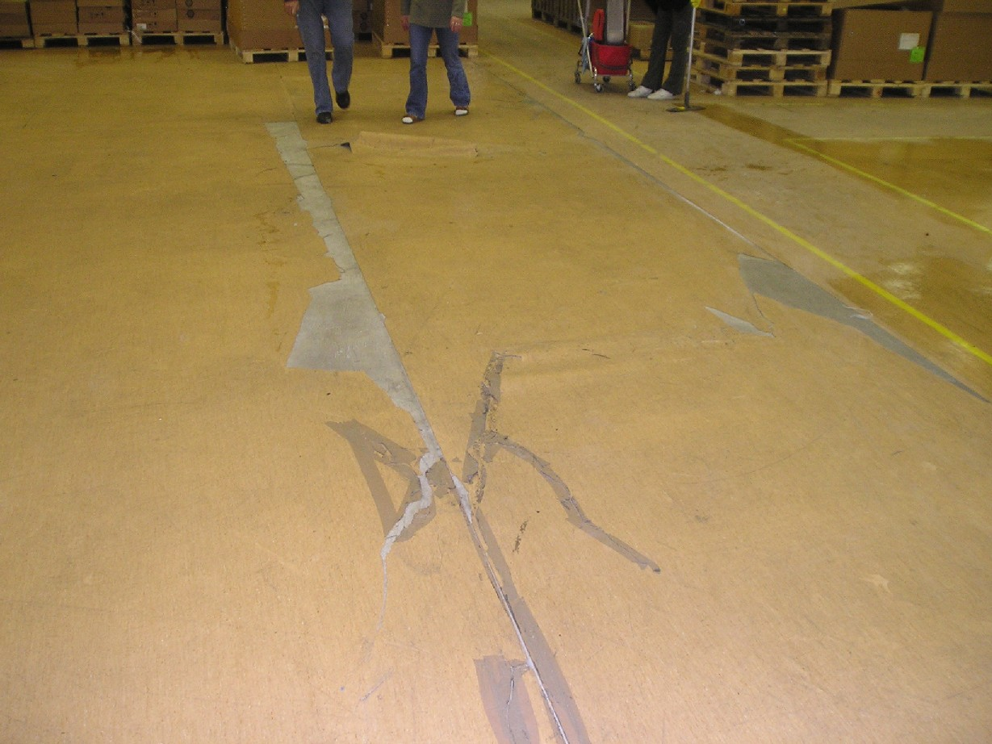

Slide 4
§ 11 Podlahy
Podlahy v mokrých prevádzkach alebo vystavené poveternostným vplyvom musia byť vyhotovené tak, aby sa na nich nemohla hromadiť voda.
Podlahy v miestnostiach, kde sa manipuluje s nebezpečnými látkami, musia byť z nehorľavého materiálu, nepriepustné, z ľahko omývateľného materiálu a bez škár.
V miestach, kde horľavé pary, plyny alebo prach môžu so vzduchom vytvoriť výbušnú zmes, musia byť podlahy z neiskrivého materiálu.

Slide 5
§ 12 Steny a deliace priečky
Povrch stien v priestoroch, kde sa vyskytuje výbušný prach, musí byť hladký a musí mať omývateľnú povrchovú úpravu.
V prevádzkach, kde sa vyrábajú výbušné látky a kde sa môžu vyskytnúť výbušné plyny (pary, dym) alebo prach, musí byť aspoň jedna stena vyhotovená tak, aby bola ľahko vybúrateľná (výfuková), pričom ostatné steny musia byť odolné proti účinkom výbuchu.
Ak výfuková stena nesmeruje do voľného priestoru, musí sa pred ňou postaviť ochranný val alebo ochranná stena.

Slide 6
§ 13 Stropy a strechy
Nosné konštrukcie stropu musia byť chránené spoľahlivou izoláciou tam, kde sa vyskytujú nebezpečné látky, ktoré by mohli konštrukciu narušiť.
Strechy výrobných alebo skladištných priestorov, kde hrozí nebezpečenstvo výbuchu, musia byť konštruované tak, aby tlakovej vlne kládli čo najmenší odpor.
Stropné alebo strešné podhľady v prevádzkach, kde pri výrobe vzniká výbušný alebo horľavý prach, musia byť hladké, bez trhlín a musia sa dať ľahko čistiť.

Slide 7
§ 14 Otvory v podlahách, stropoch a v múroch
Všetky otvory alebo nebezpečné priehlbiny v podlahách musia byť zakryté alebo ohradené. Nosnosť poklopov musí zodpovedať nosnosti okolitej podlahy. Poklopy musia byť osadené tak, aby sa nedali samovoľne odsunúť alebo uvoľniť a musia byť zapustené do rovnakej úrovne s okolitou podlahou.

Slide 8
§ 14 Otvory v podlahách, stropoch a v múroch
Prielezné otvory nesmú mať nijaký rozmer menší ako
a) 0,7 m v stropoch
b) 0,6 m pri málo používaných vstupných otvoroch do šácht a kanálov.
Uvedené rozmery vstupných otvorov sa nesmú zužovať rebríkmi alebo stúpačkami
Všetky otvory v múroch musia byť zabezpečené proti pádu osôb, ak by tieto osoby mohli spadnúť do väčšej hĺbky ako 1,5 m.

Slide 9
§ 15 Brány budov
Brány sa musia dať vo všetkých polohách bezpečne a ľahko ovládať, musia byť umiestnené tak, aby otvorené krídla neohrozovali premávku na priľahlých komunikáciách a priestoroch a aby pri otvorení boli krídla zabezpečené proti samovoľnému zatvoreniu.
Otočná brána pre prechodovú premávku, pri ktorej sa krídla otvárajú nárazom alebo tlakom vozidiel, musí mať v obidvoch krídlach priezorové okienka a musí sa konštrukčne zabezpečiť zastavenie krídel v krajných polohách.

Slide 10
§ 15 Brány budov
Vedenie zdvižných, sklopných a posuvných brán musí byť upravené tak, aby sa brána nemohla z vedenia uvoľniť. Sklopná brána vystavená vetru musí byť vybavená zaistením proti samovoľnému zatvoreniu. Zdvižná a sklopná brána musí mať zabezpečovací mechanizmus proti náhlemu spadnutiu.

Slide 11
§ 15 Brány budov
Pri samočinne ovládaných bránach sa musia vykonať také opatrenia, aby nemohlo dôjsť k zrážkam dopravných prostriedkov. Ak je táto brána nepriehľadná a príchodová cesta k nej je iba pre jedno vozidlo, musí byť na obidvoch stranách cesty vybudovaná signalizácia.
Okraje sklopných a samočinne ovládaných krídlových brán musia byť opatrené bezpečnostnými značkami.

Slide 12
§ 16 Komunikácie vo výrobných a prevádzkových budovách
Všetky komunikácie (pre chodcov i pre dopravu nákladov a pod.) sa musia budovať so zreteľom na výrobný proces, organizáciu vnútrozávodnej dopravy, včasnú a dostatočne rýchlu evakuáciu všetkých pracovníkov v prípade nebezpečenstva a na pohodlné a bezpečné prechádzanie medzi strojmi a zariadeniami.
Komunikácie musia byť stále voľné a nesmú sa zužovať stavebnými konštrukciami, výrobným a prevádzkovým zariadením, materiálom, výrobkami a pod. a musia sa udržiavať a čistiť.

Slide 13
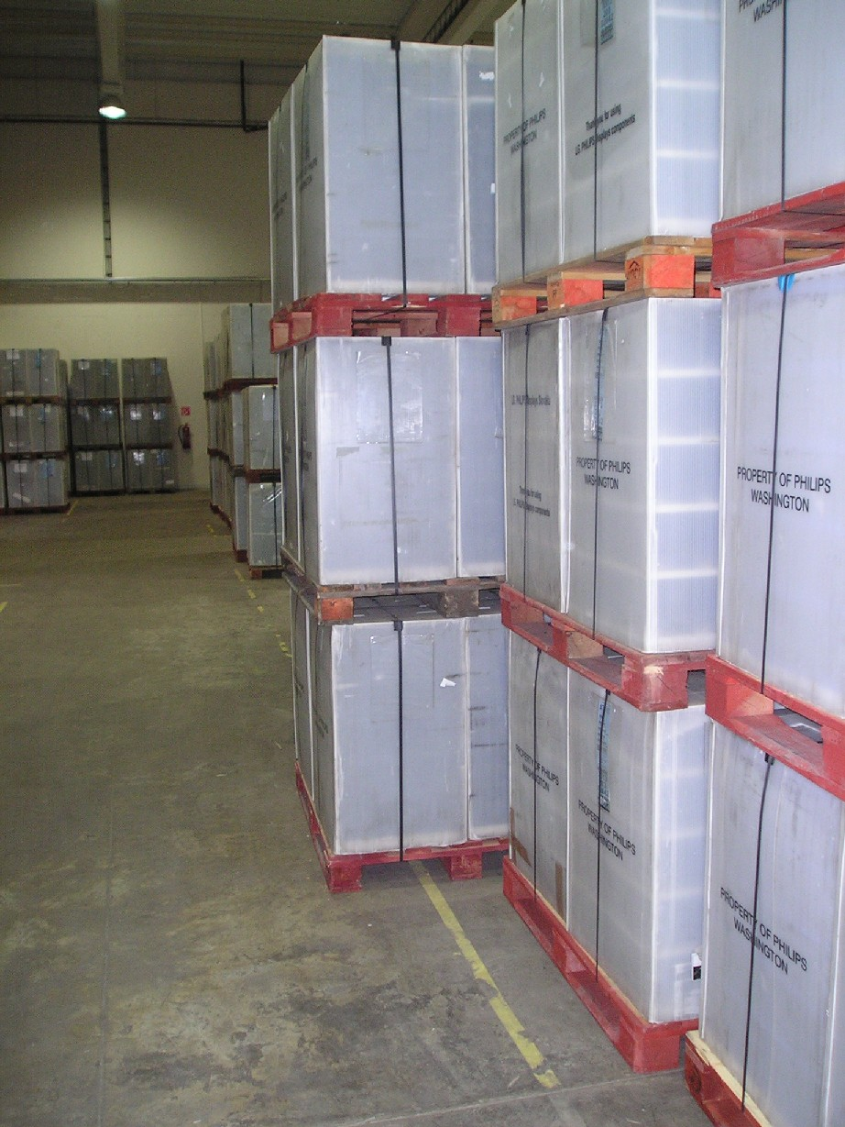

Slide 14
§ 16 Komunikácie vo výrobných a prevádzkových budovách
Komunikácie musia mať rovný povrch, ktorý nesmie byť šmykľavý.
Komunikácie musia byť v jednej úrovni. Vo výnimočných prípadoch možno spojiť komunikácie s rozličnou výškovou úrovňou rampami alebo schodmi najmenej s troma stupňami. Pri spoločných komunikáciách pre koľajové a nekoľajové vozidlá, prípadne pre chodcov, musia byť koľajnice zapustené do úrovne povrchu komunikácie.

Slide 15
§ 16 Komunikácie vo výrobných a prevádzkových budovách
Šachty alebo iné nebezpečné otvory povrchu komunikácií musia byť zakryté poklopmi alebo mrežami, ktorých šírka otvoru nepresiahne 30 mm a ktorých nosnosť musí zodpovedať ich prevádzkovému zaťaženiu. Poklopy a mreže musia byť zabezpečené proti samovoľnému uvoľneniu.
Celosklenené dverové krídla s čírym sklom bez rámov sa nesmú vo výrobných priestoroch používať. Celosklenené krídla v ráme musia byť viditeľne označené.
Ak nad komunikáciami alebo pracoviskami vedú iné komunikácie alebo visuté dráhy, musia sa zabezpečiť tak, aby osoby neohrozoval padajúci materiál alebo dopravované predmety.

Slide 16
§ 16 Komunikácie vo výrobných a prevádzkových budovách
Všetky komunikácie musia byť od ostatných plôch s rovnakou úrovňou farebne odlíšené ohraničujúcimi pásmi alebo inou farbou povrchu.
Komunikácie pre chodcov musia byť technicky riešené so zreteľom na počet osôb, ktoré ich budú používať; musia byť však najmenej 1,2 m široké.

Slide 17
§ 17 Hlavné a vedľajšie schodištia
Najmenšia šírka schodišťových ramien musí byť 1,1 m. Voľné strany schodov a odpočívadiel musia byť vybavené zábradlím. Každé schodišťové rameno musí mať záchytné držadlo aspoň na jednej strane.
V jednom schodišťovom ramene nesmú byť menej ako tri stupne. Prvý (nástupný) a posledný (výstupný) stupeň v každom ramene sa musí dať rozoznať od okolitej podlahy.

Slide 18
§ 17 Hlavné a vedľajšie schodištia
Povrch stupňov musí mať protišmykovú úpravu. Priečny spád (klopenie v smere zostupu) schodišťových stupňov je zakázaný.
Schodišťové rameno sa nesmie začínať priamo za dverami.
Všetky stupne v jednom rameni musia mať rovnakú výšku.

Slide 19
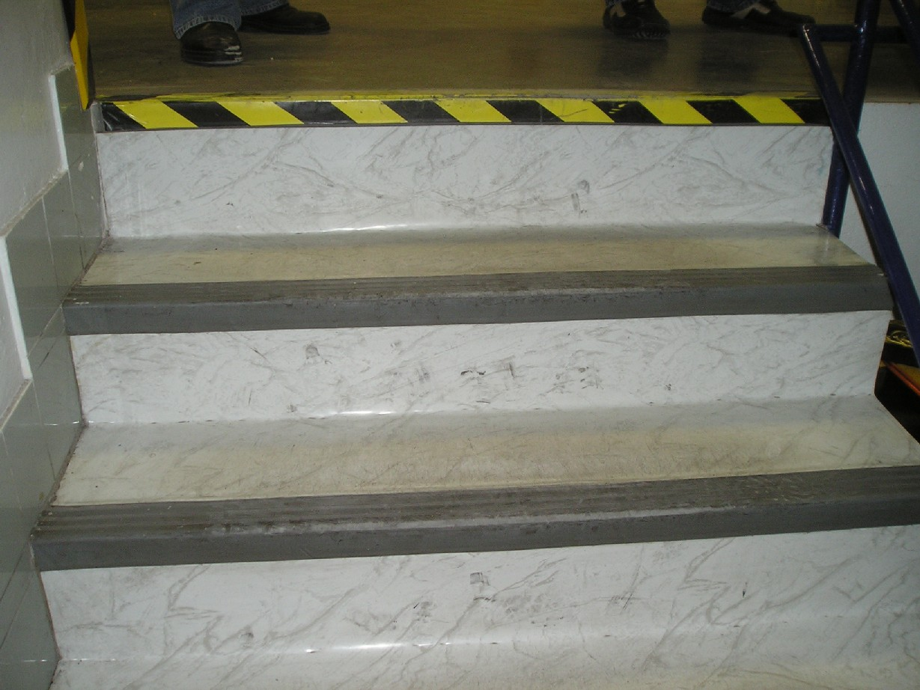

Slide 20
§ 18 Pomocné schodištia a rebríkové schody
Pomocné schodištia, ktoré iba občas používa malý počet osôb (napr. na výstup na obsluhovaciu plošinu alebo do kabíny žeriavovej dráhy), môžu byť výnimočne aj zakrivené.
Priechodná šírka ramien pomocných schodíšť musí byť najmenej 0,55 m.

Slide 21
§ 18 Pomocné schodištia a rebríkové schody
Stúpadlá rebríkových schodov musia mať protisklzovú úpravu a ich najmenšia pôdorysná šírka musí byť 0,15 m.
Otvory v plochách stupňov a odpočívadiel z perforovaného materiálu nesmú mať nijaký rozmer väčší ako 30 mm.

Slide 22
§ 19 Pevné rebríky
Pevné rebríky musia byť zhotovené z takého materiálu a ukotvené tak, aby nemohlo dôjsť k ich deformáciám ani výkyvom
Rebrík musí mať jednotnú vzdialenosť priečok, najviac 0,33 m.
Medzi rebríkom a akoukoľvek konštrukciou na strane výstupu sa musí ponechať voľný priestor najmenej 0,7 m.
Medzi priečkami a stenou alebo inou konštrukciou na strane odvrátenej od výstupu sa musí ponechať voľný priestor najmenej 0,18 m.

Slide 23
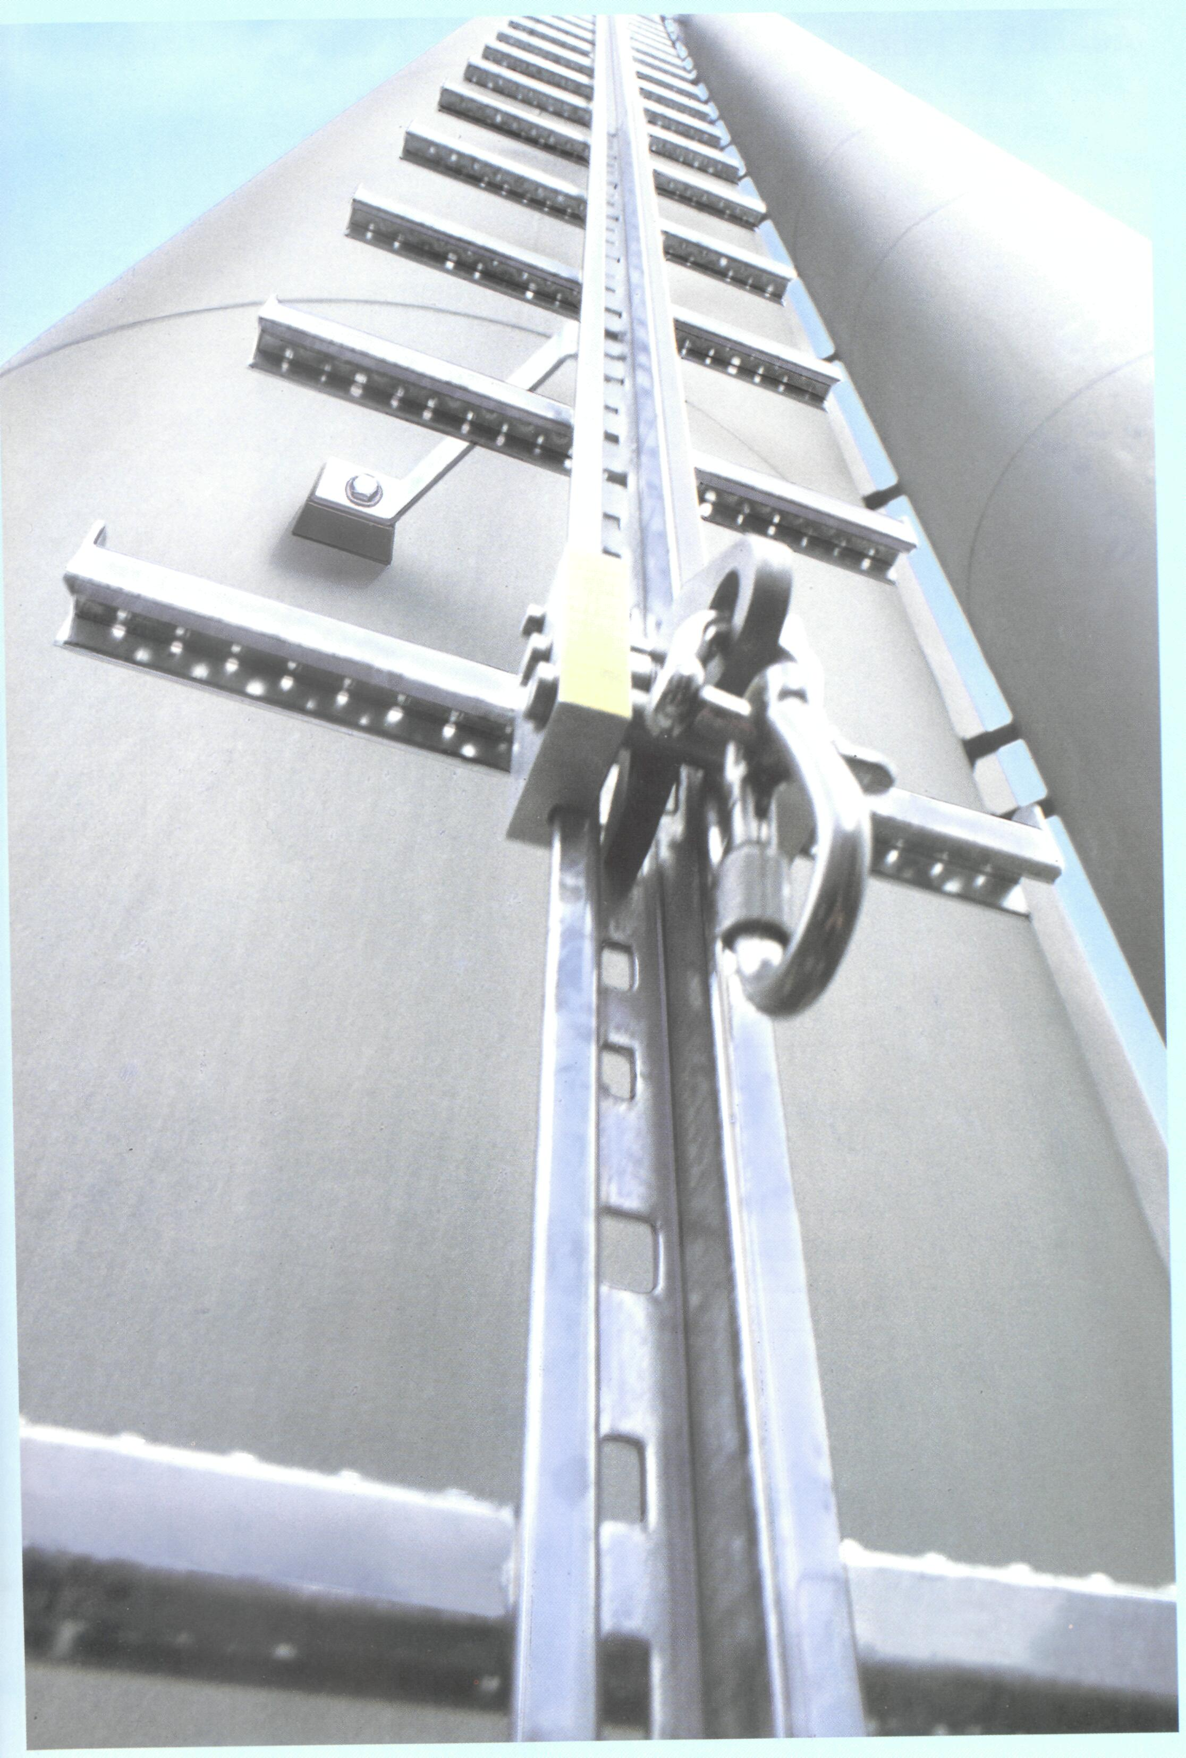
Tuhé kotviace vedenie
s bezpečnostným bežcom na výstupy do väčších výšok (komíny, stožiare).
Nie je potrebný ochranný kôš, ale bezpečnostný postroj. Možnosť osadiť koľajničkovú výhybku pre zmenu smeru vertikálneho výstupu na horizontálny (ZARGES).

Slide 24
§ 20 Komunikácie medzi výrobnými a prevádzkovými budovami
Komunikácie pre vozidlá
Šírka, nosnosť a pevnosť komunikácií musí zodpovedať používaným dopravným prostriedkom a intenzite dopravy.
Najmenšia šírka priamej jednosmernej komunikácie pri použití motorových dopravných prostriedkov sa musí rovnať šírke dopravného prostriedku, prípadne najširšieho nákladu, ku ktorej sa pripočíta ešte 1,2 m.

Slide 25
§ 20 Komunikácie medzi výrobnými a prevádzkovými budovami
Komunikácie pre vozidlá
Najmenšia šírka obojstrannej priamej komunikácie pri použití motorových dopravných prostriedkov sa musí rovnať dvojnásobnej šírke dopravného prostriedku, prípadne najširšieho nákladu, ku ktorej sa pripočíta vcelku 1,6 m.

Slide 26
§ 20 Komunikácie medzi výrobnými a prevádzkovými budovami
Komunikácie pre vozidlá
Najmenšia svetlá výška nad komunikáciami pre vozidlá sa riadi
a) výškou stanovišťa vodiča nad úrovňou komunikácie zväčšenou o 2,1 m, ak je náklad nižší ako stojací vodič,
b) vždy však aspoň 2,4 m nad úrovňou komunikácie, a ak sa používa aj na automobilovú premávku, aspoň 3,6 m nad touto úrovňou; tieto výšky sa nesmú znižovať konštrukciami, potrubiami alebo inými prekážkami.

Slide 27
§ 20 Komunikácie medzi výrobnými a prevádzkovými budovami
Komunikácie pre vozidlá
Povrch komunikácií musí byť tvrdý, s príslušným spádom na odvádzanie zrážkových vôd.
Všetky komunikácie musia byť označené predpísanými dopravnými značkami.
V miestach, kde sa pri jednosmernej komunikácii predpokladá státie vozidiel na nakladanie a vykladanie, musí byť komunikácia v dostatočnej dĺžke primerane rozšírená. Pre chodcov treba vybudovať chodníky.

Slide 28
§ 22 Podchody a priechody
Podchody a priechody musia mať výšku najmenej 2,1 m a šírku najmenej 1,1 m; táto šírka nesmie byť zmenšovaná otvorenými krídlami dverí, konštrukciami a pod.
Podchody a priechody musia byť viditeľne označené bezpečnostným označením a dostatočne osvetlené.

Slide 29
§ 24 Nakladacie a vykladacie rampy
Šírka rámp musí umožňovať bezpečný pohyb osôb a manipuláciu.
Voľné okraje nakladacích a vykladacích rámp vrátane schodišťa musia mať bezpečnostné označenie.
Rampy, ktoré slúžia ako komunikácie pre chodcov, musia mať z voľnej strany snímateľné zábradlie.

Slide 30
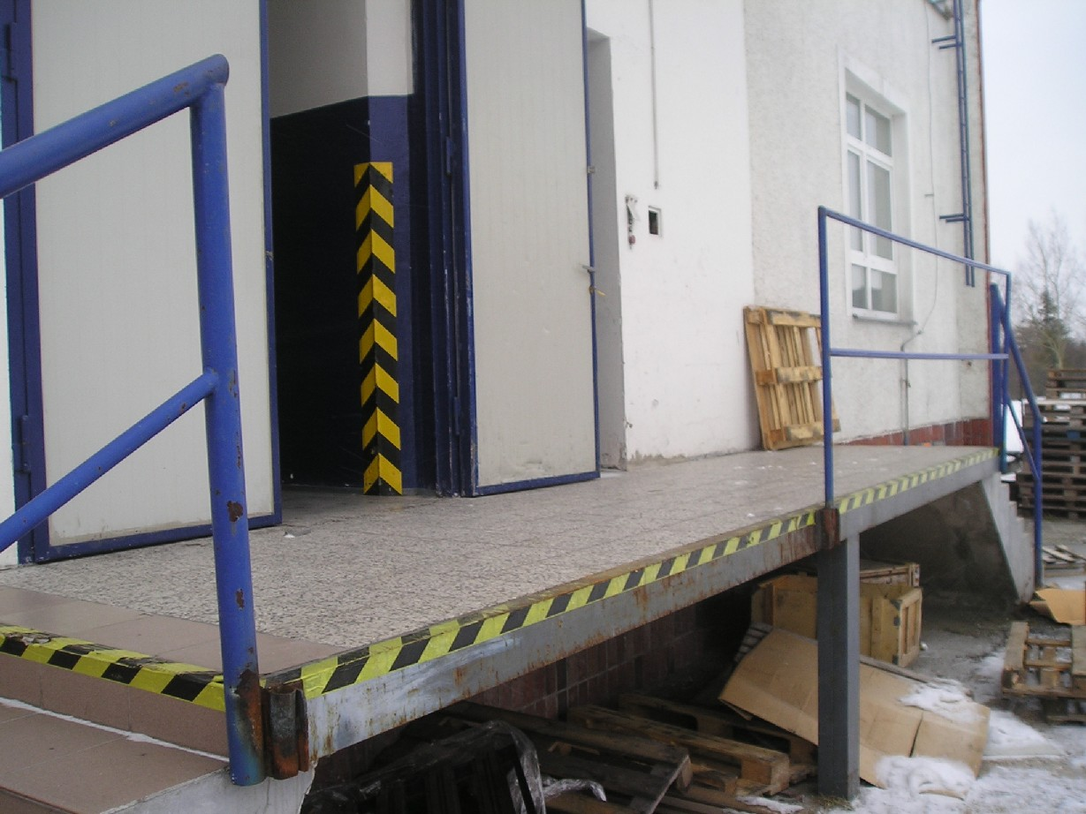

Slide 31
§ 25 Pracoviská
Pri jednotlivých strojoch a zariadeniach musí byť dostatočný pracovný a manipulačný priestor umožňujúci bezpečne vykonávať všetky obvyklé pracovné operácie vrátane nastavovania, údržby, prísunu materiálu a odkladania obrobkov alebo výrobkov.
Revízne a kontrolné lávky, plošiny a galérie okolo zariadenia musia byť aspoň 0,5 m široké.

Slide 32
§ 25 Pracoviská
Ak sú podlahy obslužných plošín a lávok nad pracoviskami, kde sa zdržiavajú osoby, zhotovené z perforovaného materiálu, otvory nesmú mať nijaký rozmer väčší ako 30 mm.
Nezakryté nádrže kvapalín bez trvalej obsluhy okrem nádrží na vodných tokoch musia mať vhodnú ohradu proti pádu osôb. Ak tieto nádrže obsahujú kvapaliny, ktoré môžu byť zdrojom nebezpečenstva pre osoby, musia byť oplotené najmenej do výšky 1,8 m a na prístupných miestach musia mať bezpečnostné označenie.

Slide 33
§ 26 Zábradlia
Zábradlia musia byť zriadené
a) pri komunikáciách s nerovnakou úrovňou, ak je rozdiel úrovni väčší ako 0,5m,
b) na voľných okrajoch lávok a galérií, okolo nezakrytých otvorov, na schodištiach a vyrovnávacích rampách.

Slide 34
§ 26 Zábradlia
Zábradlie nie je potrebné, ak je bezpečnosť osôb spoľahlivo zaistená iným spôsobom (napríklad parapetmi, múrom, inou konštrukciou).
Ak hrozí nebezpečenstvo zošmyknutia osôb, prípadne nebezpečenstvo pádu predmetu, musí mať zábradlie pri podlahe ochrannú lištu s najmenšou výškou 0,1 m.

Slide 35
